Slide 1
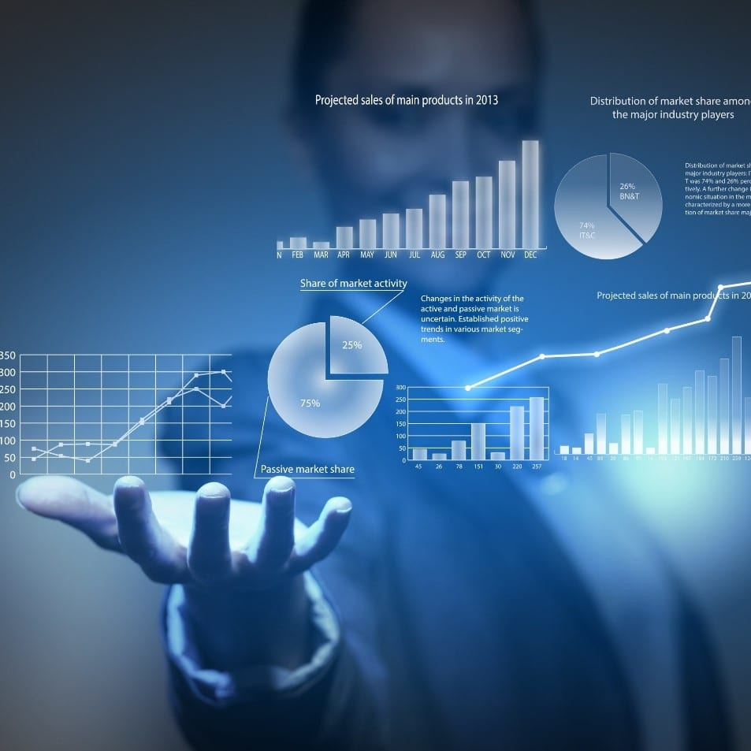
بسم الله الرحمن الرحيم

Slide 3
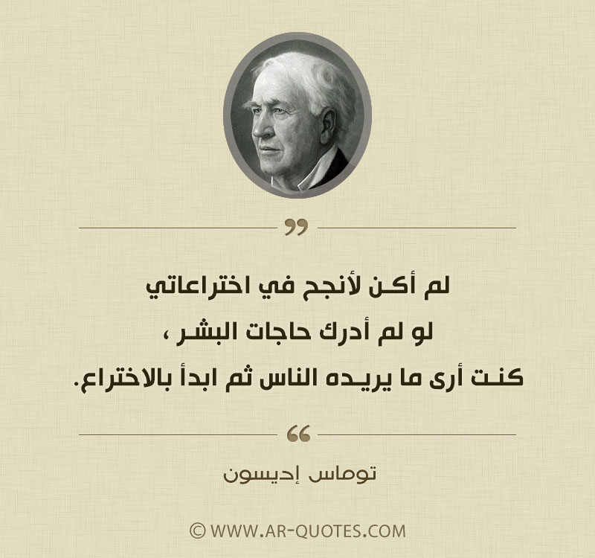
اذكريها
لافتات الحقائق

Slide 4
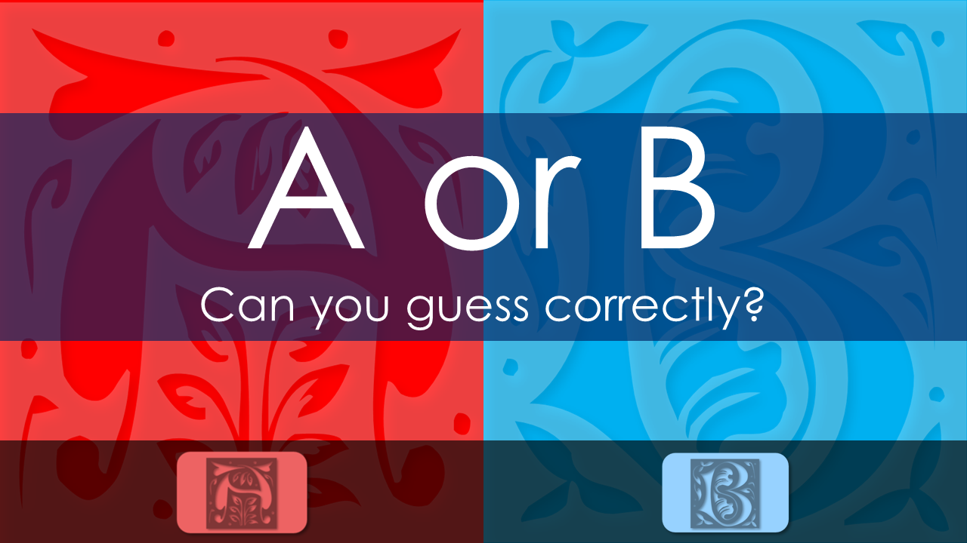
Notes:
Slide 2 – A is correct
Slide 3 – B is correct
Slide 4 – A is correct
Slide 5 – B is correct

Slide 5
عملية جمع الحقائق والأرقام و الكلمات للمتغيرات المستهدفة وتحسينها .
جمع البيانات
جودة المعلومات

Slide 6
يحتوي على بيانات لم تجمع من قبل ويمكن جمعها من المستشعرات ومسجلات البيانات وحتى من الاستبانات
مصادر البيانات الثانوية
مصادر البيانات الرئيسة

Slide 7
تهدف هذه العملية إلى ضمان الدقة والجودة
التحقق من سرعة إدخال البيانات
التحقق من صحة إدخال البيانات

Slide 8
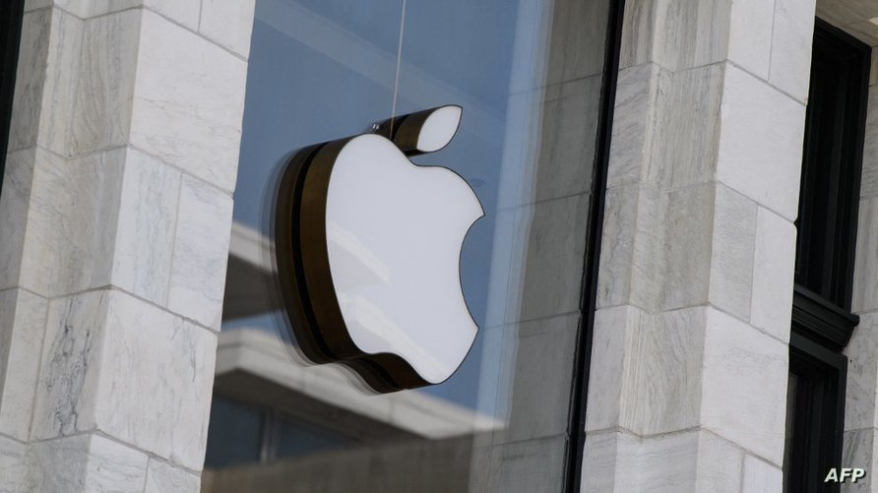
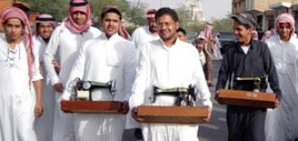
مهارات تفكيرعليا – التقويم
أدلي برأيك حول ..
ما استندت عليه التوقعات في خبر ماكينة الخياطة و أرباح شركة آبل
قالت آبل إن الإيرادات الفصلية ارتفعت ثمانية في المئة إلى 90.1 مليار دولار، وهو ما يزيد عن التوقعات بتسجيل 88.9 مليار دولار، وبلغ صافي الربح 1.29 دولار للسهم الواحد، متجاوزا متوسط توقعات المحللين بربح 1.27 دولار للسهم، وفقا لبيانات رفينيتيف.
انتشرت قبل نحو 10 سنوات خبر في المملكة والخليج عن وجود الزئبق الأحمر في مكائن الخياطة من نوع سنجر خصوصا، وتوقعات عن ارتفاع سعر الزئبق لندرته ونتيجة ذلك ارتفع سعر الماكينة من 300 ريال إلى نصف مليون ريال.

Slide 9
السبب والنتيجة
مبيعات شركة آبل اعتمدت على
بناء توقعات مستقبلية بناءً على بيانات الأعوام السابقة ، وعلى دراسات وتحليلات مدروسة للمبيعات والأرباح والخسائر ومتطلبات السوق
مبيعات ماكينة الخياطة كانت سببها إشاعة وكذبة انتشرت بين الأوساط ، ارتفعت على أثرها الأسعار بشكل غير منطقي ، عمليات البيع والشراء لم تعتمد على دراسات وتحليلات مالية مدروسة بل على إشاعات مسببه خسائر فادحة للمتورطين فيها .
الاعتماد على العلم
الجهل سيد الموقف

Slide 10
عنوان الدرس: التنبؤ باستخدام إكسل

Slide 11
استخدمي جدول التعلم في التعرف على أهداف درس اليوم
ماذا أعرف | ماذا أريد أن أعرف | ماذا تعلمت
مهارة جدول التعلم KWL

Slide 12
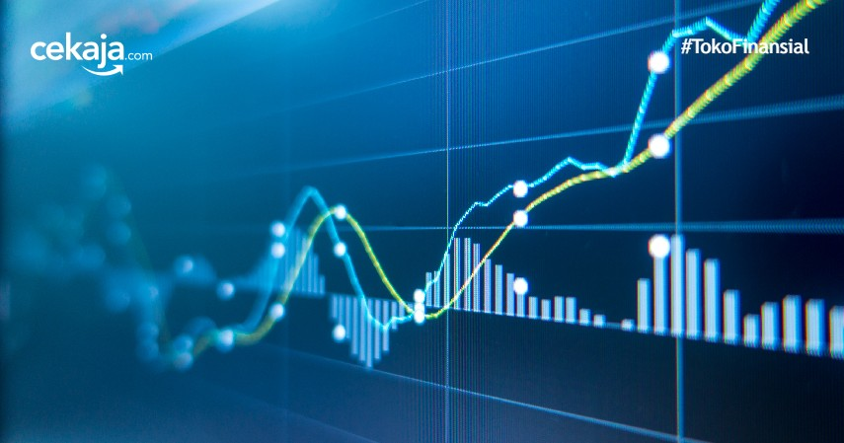
بسم الله الرحمن الرحيم
أهداف الدرس
أهداف درسنا سيتم تحديدها من خلال تصفحك الكتاب المدرسي :
معرفة ماهية التنبؤ و التوقع
معرفة أنواع مخططات التنبؤ و مزاياها
معرفة فاصل الثقة و الانحدار الخطي
درس ممتع ولطيف بإذن الله
1
الدرس الخامس : تقنية المعلومات والاتصالات والمجتمع
صفــحـــــ 55 ـــــــة
2
3

Slide 13
طالبتي ذات الذكاء اللغوي وضحي الفرق بين مصطلحي التنبؤ و التوقع
التوقع / محاولة استكشاف مبنية على مجموعة خبرات
التنبؤ / محاولة استكشاف مبنية على حسابات علمية
التخمين / محاولة استكشاف مبنية على المجازفة

Slide 14
التنبؤ
هو عملية بناء التوقعات المستقبلية بناءً على البيانات السابقة
مثال : التنبؤ بالمبيعات أو الربح في المستقبل

Slide 15
تقدمت جميلة لوظيفة جديدة يقتصر عملها على تحليل بيانات مبيعات الشركة ، كتبت طريقة
تحليل بيانات المبيعات في بطاقات حتى تتدرب على العمل ولكنها نسيت أن ترقم البطاقات ساعديها في ترتيب البطاقات
عبري عن البيانات باستخدام الرسم البياني
حللي النتائج
حددي السلاسل الزمنية التي تريدين التنبؤ فيها
حددي البيانات التي نريد تحليلها
استخدمي أدوات تقنية المعلومات و الاتصالات لإنشاء التنبؤات
مهارة التتابع
Notes:
مشاركة الطالبات في السبورة لكتابة الترقيم

Slide 16
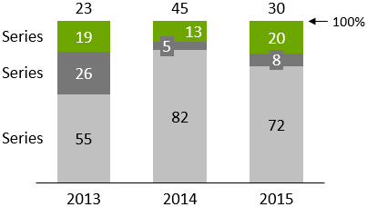
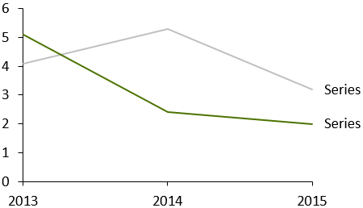
يعتمد قراءة المخطط التالي على الأعمدة
يعتمد قراءة المخطط التالي على
الخط المستقيم
فماذا يسمى ؟
فماذا يسمى يا ترى ؟
المخطط العمودي
المخطط الخطي

Slide 17
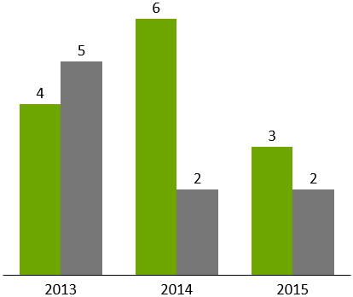
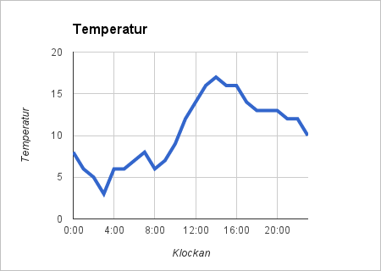
طالبتي الذكية صممي مخطط فن بين
المخطط الخطي و المخطط العمودي
يُستخدم بشكل كبير لعرض التغيير
بمرور الوقت من خلال
سلسلة من نقاط البيانات المتصلة
بخط مستقيم ويساعد في تحديد
العلاقة بين مجموعتين من القيم
يُستخدم لعرض البيانات التي تم جمعها من خلال الاستبيانات والمقابلات
تمثيل مرئي للمعلومات بشكل مناسب

Slide 18
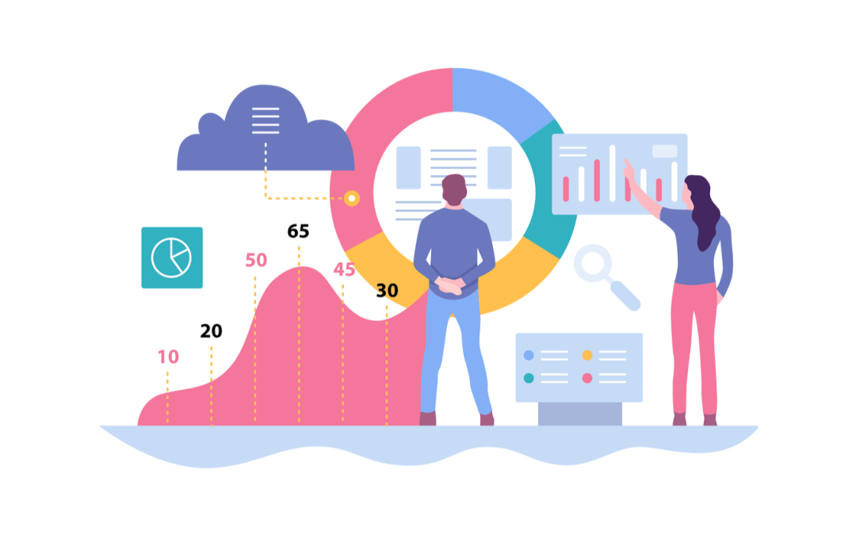
طالبتي الجميلة تخيلي لو تم اختيارك بمنصب مديرة الموارد البشرية في شركة ما ، وطلبتِ من موظفين تحليل البيانات وسوف تكون الترقية تعتمد على هذه المهمة .من الموظف الذي يستحق الترقية ؟ مع تسليط الضوء على مزايا العمل
موظف آخر قدم مخطط خطي يتكون من ورقة واحدة
موظف محلل بيانات قدم تقرير شامل عن البيانات التي قام بتحليلها و تغييرات البيانات خلال فترة زمنية التقرير احتوى التقرير على أكثر من 15 ورقة
كورت التفكير (مهاره القوانين )

Slide 19
عددي مزايا المخطط الخطي
يُمكنك من ملاحظة
التغييرات بسهولة
يُمكن تقديم تحليل
سريع للبيانات
يُساعد في عمل
تنبؤات حول نتائج البيانات
التي لم تسجل بعد
يُناسب مجموعات البيانات التي يصل عددها 50 قيمة

Slide 20
طالبتي النجيبة ماهي فائدة المخطط العمودي في إشعار الدرجات ؟

Slide 21
عددي مزايا المخطط العمودي
تُساعد في توضيح المقارنة بين مجموعات البيانات
1
تُلخص كمية كبيرة من البيانات في شكل مرئي يسهل تفسيره
2
تجعل الاتجاهات الإحصائية أسهل في الملاحظة
3
عبري عن البيانات باستخدام الرسم البياني
4

Slide 22
طالبة بعد خروجها من الاختبار أخبرت صديقتها أنها تتوقع أن درجتها تكون بين 35 إلى 38 ولن تكون أقل أو أعلى من ذلك
الأدنى = 35
الأعلى = 38
النطاق الذي حددته الطالبة

Slide 23
التنبؤ يقدم لنا قيم وصور تقديرية ولا يعطي قيم حقيقية أو قيم محددة وفعليا هي قيم غير موجودة
إذا كان التوقع خطأ فإن القيمة المقدرة التي ستحصل عليها
لن تكون أقل من قيمة انضمام الثقة الأدنى أو أكبر من قيمة انضمام الثقة الأعلى
فاصل الثقة

Slide 24
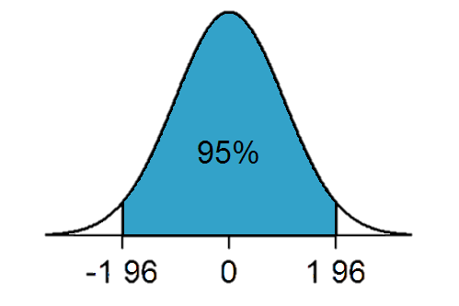
فاصل الثقة في الإحصاء
عبارة عن نطاق من القيم المقدرة لمعامل غير معروف، ويُحسب على مستوى ثقة محدد يساوي عادة 95 %. يعني مستوى الثقة أن القيمة المقدرة لديها فرصة 95 % للوقوع ضمن نطاق القيم المتوقعة بين انضمام الثقة الأدنى والأعلى.

Slide 25
ماذا تعلمنا ؟
ماذا أعرف | ماذا أريد أن أعرف | ماذا تعلمت
مهارة جدول التعلم KWL

Slide 26
لعبة الصندوق السحري
تقويم نهائي
اذكري أنواع مخططات التنبؤ
المخطط الخطي يستخدم لعرض البيانات التي تم جمعها من خلال الاستبيانات والمقابلات (صوبي الخطأ)
عملية بناء التوقعات المستقبلية بناءً على البيانات السابقة
مااسم هذه العملية ؟
اذكري ميزتين للمخطط العمودي
Notes:
يمكن تغيير لون الخلفية من تنسيق الخلفية

